Slide 1
KHÓA TẬP HUẤN GIẢNG VIÊN KHU VỰC MIỀN BẮC
Thống kê hiện đại với phần mềm thống kê R
Chủ đề 2: Giá thuê nhà tại New York trên AirBnB
Người hướng dẫn:
Nguyễn Thị Tuyết Mai (mai.nguyenthi@tmu.edu.vn) Đỗ Văn Cường (cuong.dovan@hust.edu.vn)
Hà Nội, 15Dec2023

Slide 2
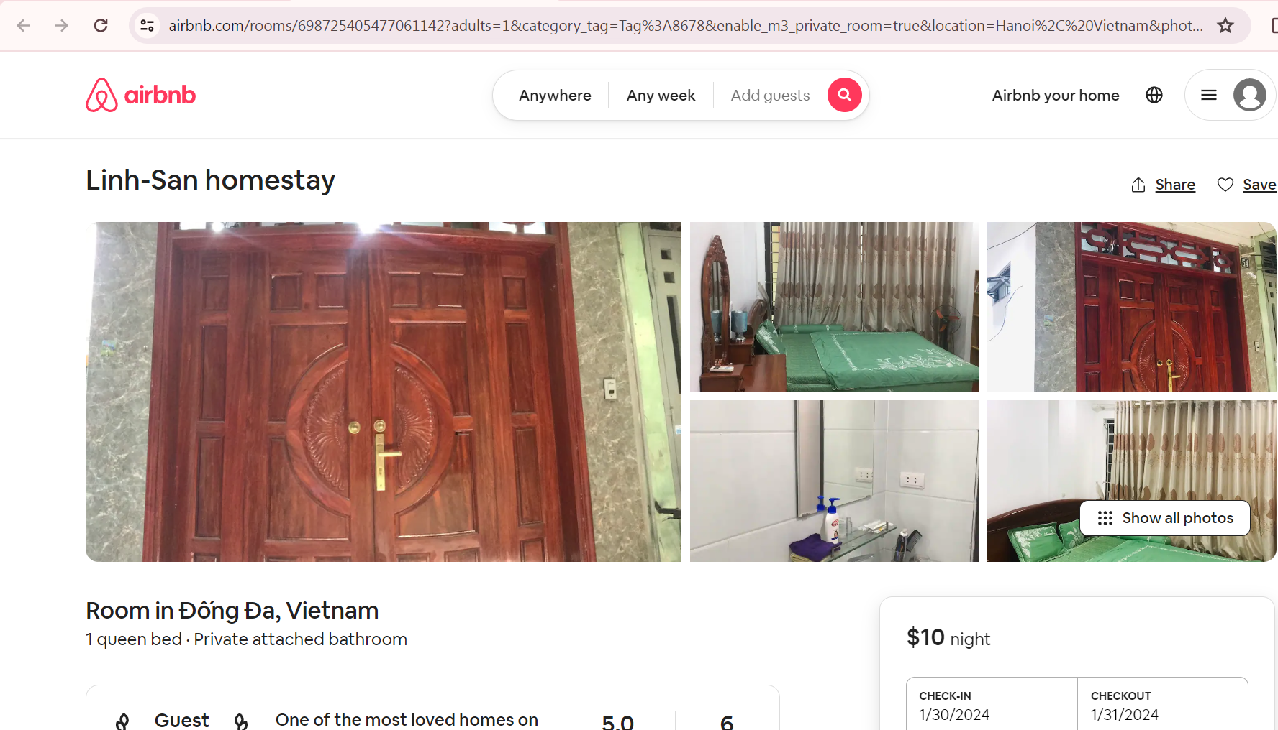
Link download dữ liệu:
https://www.kaggle.com/datasets/dgomonov/new-york-city-airbnb-open-data?resource=download
Key words in google search: “new york city airbnb linear regression in r”
Link tham khảo:
https://rpubs.com/SayakChakraborty/NewYorkAirBnB_Modelling

Slide 3
Mục tiêu của đề tài : Xây dựng các mô hình hồi quy tuyến tính để thể hiện sự phụ thuộc của giá thuê nhà tại New York qua AirBnB vào một số yếu tố.
- Giới thiệu dữ liệu và các thuộc tính
- Thống kê mô tả
- Lựa chọn biến giải thích
- Lựa chọn mô hình hồi quy theo các quy tắc: stepwise regression (forward, backward), AIC, BIC, Bayesian Model Average
- Ước lượng các tham số của mô hình (phương pháp OLS hoặcphương pháp Bayes)
- Kiểm định sự phù hợp của mô hình
- Diễn giải kết quả thu được
- Kết luận và khuyến nghị

Slide 4
Trình bày báo cáo
Lập trình trên R dưới định dạng R script hoặc R Markdown
Soạn slides trên Microsoft Power Point hoặc LaTeX, tóm tắt ngắn gọn các kết quả phân tích số liệu
Đưa code vào phần phụ lục
Trình chiếu và diễn giải trước ban giám khảo. Trả lời các câu hỏi của ban giám khảo và các nhóm khác.

